Slide 1


Тутаевского муниципального округа
Инвестиционный профиль
2026
год

Slide 2
Содержание
Обращение к инвестору | 03
Население и экономика | 05
Инфраструктура | 06
Основные преимущества округа | 07
Развитие промышленности и АПК | 08
Развитие туризма | 10
Приоритетные инвестиционные ниши | 13
Меры поддержки | 17
Земельные участки и площадки | 23
Инвестиционные проекты | 36
Инвестиционные предложения | 45
Контакты | 48

Slide 3
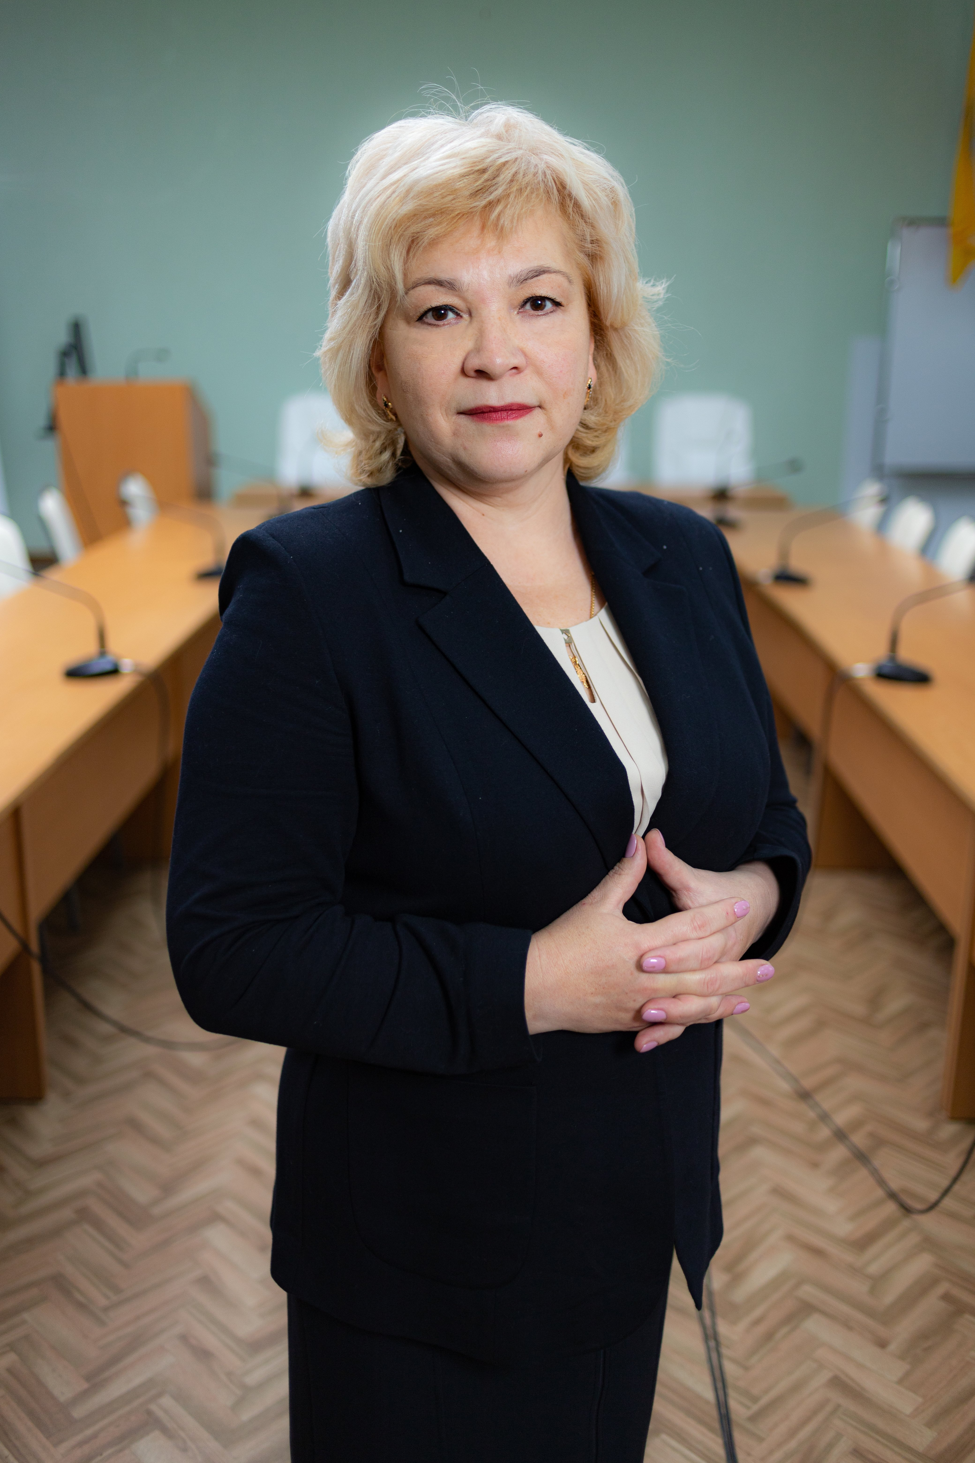
Обращение временно исполняющего полномочия главы округа к инвестору
Иванова
Ольга Николаевна
Временно исполняющий полномочия Главы Тутаевского муниципального округа
Уважаемые инвесторы и партнеры!
Рады возможности представить Вам Тутаевский округ – один из развивающихся округов Ярославской области.
Мощный производственный, трудовой и туристический потенциал, выгодное географическое положение и информационная открытость ставят наш округ в ряд привлекательных для вложения инвестиций и ведения бизнеса.
В нашем округе предпринимателям предоставляются большие возможности для реализации их инвестиционных планов. Созданы прозрачные правила для ведения бизнеса, обеспечен равный доступ к земельным участкам и энергоресурсам, сформирована развитая бизнес-инфраструктура, постоянно совершенствуется система государственной поддержки малого и среднего предпринимательства.
Тутаев (Романов-Борисоглебск) - лучший город для развития Вашего бизнеса

Slide 4
Общая
характеристика

Slide 5



Население
1,4
52,4
S
тыс км²
тыс чел.
Площадь округа
Население округа
21,4
тыс чел.
64,9
тыс руб.
Численность трудоспособного населения
Среднемесячная заработная плата
Экономика
771
1,34
25,5
Ед.
млрд руб.
млрд руб.
Зарегистрированные организации
Объем инвестиций
в основной капитал
Объем отгруженных товаров собственного производства по сектору «обрабатывающие производства»
(на 01.01.2026)
(за 2025 год)
Состав
Тутаевский муниципальный округ
1
г.Тутаев (население 39 тыс.чел.)
Имеет статус моногорода, ТОР, исторического поселения федерального значения
4
Сельских поселений
Сельские поселения (336 населенных пунктов)
Артемьевское территориальное управление (1 249 чел.)
Левобережное территориальное управление (2 530 чел.)
Константиновское территориальное управление (8 282 чел.)
Чебаковское территориальное управление (1 246 чел.)
Тутаевский муниципальный округ

Slide 6


Инфраструктура
S
1,4
тыс км²
Площадь округа
Автомобильное сообщение
Дорога федерального значения между крупнейшими центрами Ярославской области – Ярославлем (38 км.) и Рыбинском (42 км), и связан автомобильным транспортом с Череповцом, Ивановым, Угличем и др. городами
Железнодорожное сообщение
36 км до ж/д станции Ярославль Главный, 3 км до ж/д станции Тутаево
Водное сообщение
600 км до Москвы. Близлежащие речные порты: Ярославский, Рыбинский и Угличский – пассажирские и грузовые перевозки
Воздушное сообщение
60 км до аэропорта Туношна
38
290
км
км
расстояние
до Ярославля
расстояние
до Москвы
Пошехонье
117 км
Данилов
97 км
Рыбинск
49 км
Тутаевский округ
Тутаев
Москва
Большое Село
290 км
54 км
Ярославль
38 км
Тутаевский муниципальный округ

Slide 7









Основные преимущества
Географическое положение, близость
к областному центру
38 км удаленность от областного центра
(г. Ярославль)
Граничит с Пошехонским, Даниловским, Рыбинским, Ярославским муниципальными округами.
Инвестиционные площадки у воды и берега реки Волга
Круизный туризм, причал, водный транспорт
Перспективы создания канатной переправы через реку Волга
Уникальный для развития туризма и креативных индустрий исторический природный ландшафт, свободные ОКН для реализаций бизнес проектов
Многоотраслевой промышленный комплекс
Развитая транспортная инфраструктура
Преференциальный налоговый режим территории опережающего развития, льготные и безвозвратные финансовые меры поддержки для моногородов от Корпорации ВЭБ.РФ
Зеленый коридор для инвесторов и индивидуальное сопровождение инвестиционных проектов
Тутаевский муниципальный округ

Slide 8
Развитие промышленности и АПК

Slide 9





Основные отрасли промышленности
Тяжелая промышленность
Легкая промышленность
9 предприятий
10 предприятий
Пищевая промышленность
3 предприятия
(на 01.01.2026)
Сельскохозяйственное производство
2 282
гол.
Поголовье крупного рогатого скота
Разведение крупного рогатого скота, молочного направления
Объем производства молока
6 843
тонн
(на 01.01.2026)
1 115
гол.
Племенной репродукт
Овцеводство
390
гол.
Овцематки
(на 01.01.2026)
Тутаевский муниципальный округ

Slide 10
Развитие
туризма

Slide 11


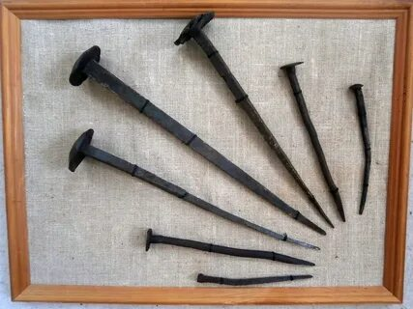
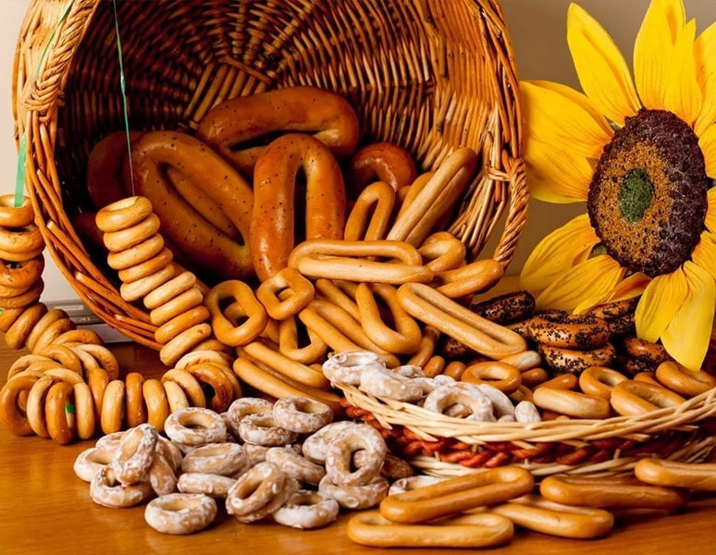
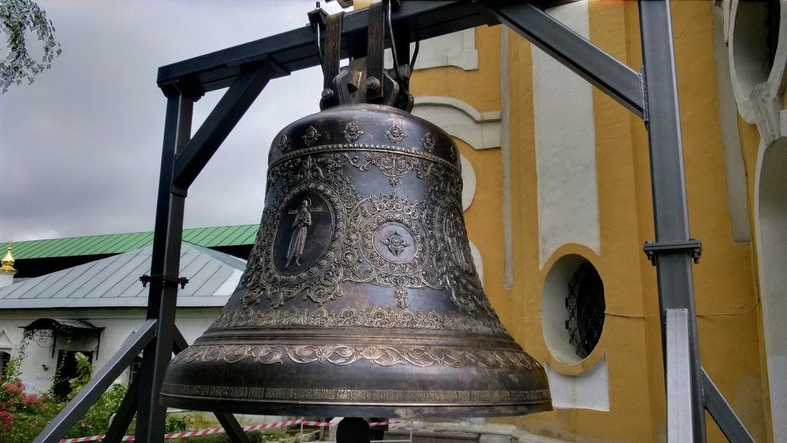


Бренды Тутаева
Романовская овца
Романовский продукт
Романовский гвоздь
Романовские баранки
Романовские колокола
Романовское кружево
Романовский лук
Тутаевский муниципальный округ

Slide 12




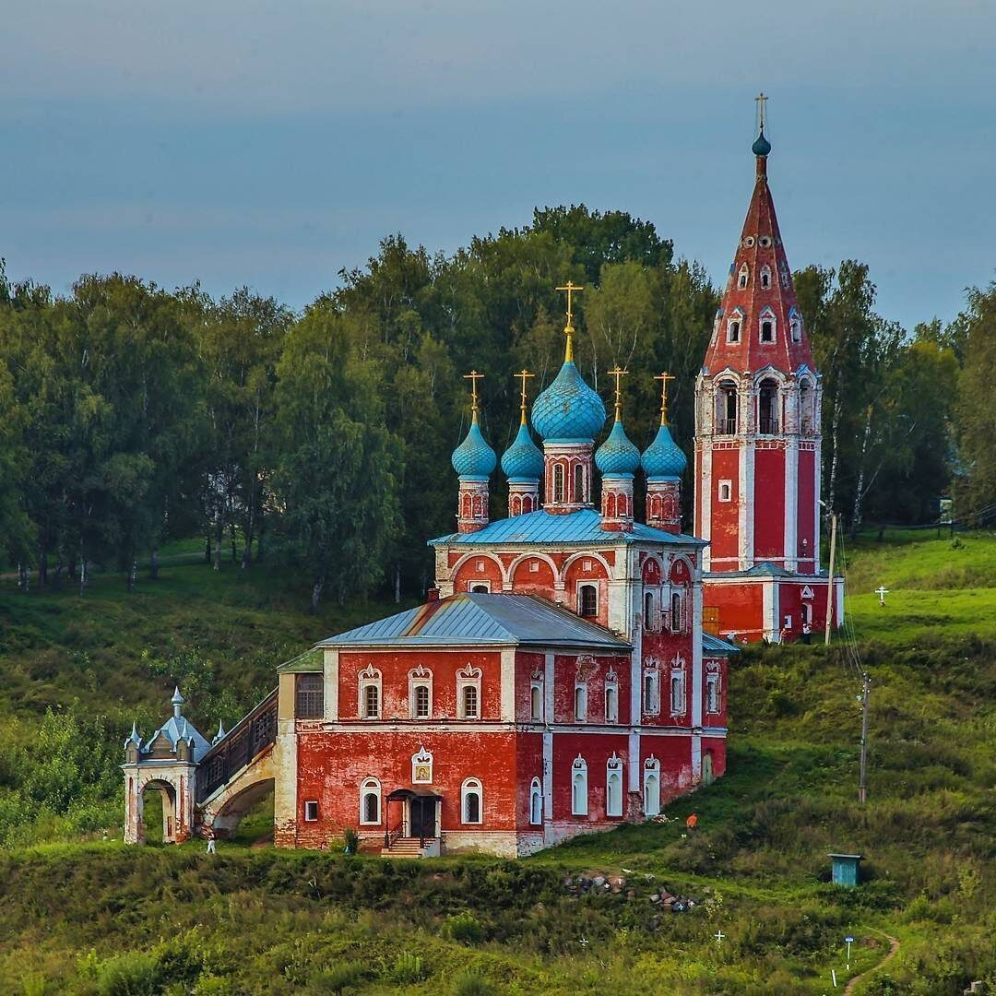
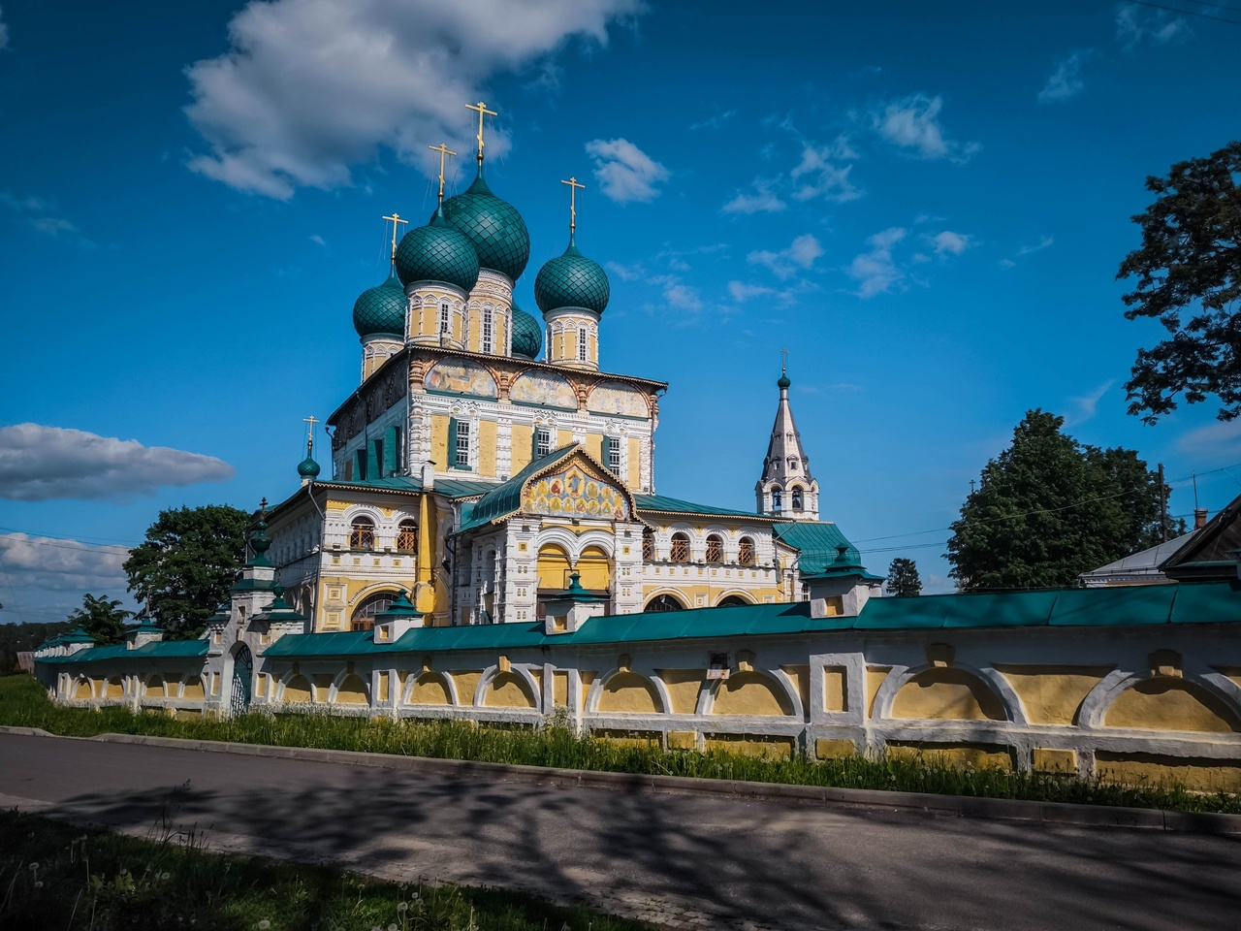
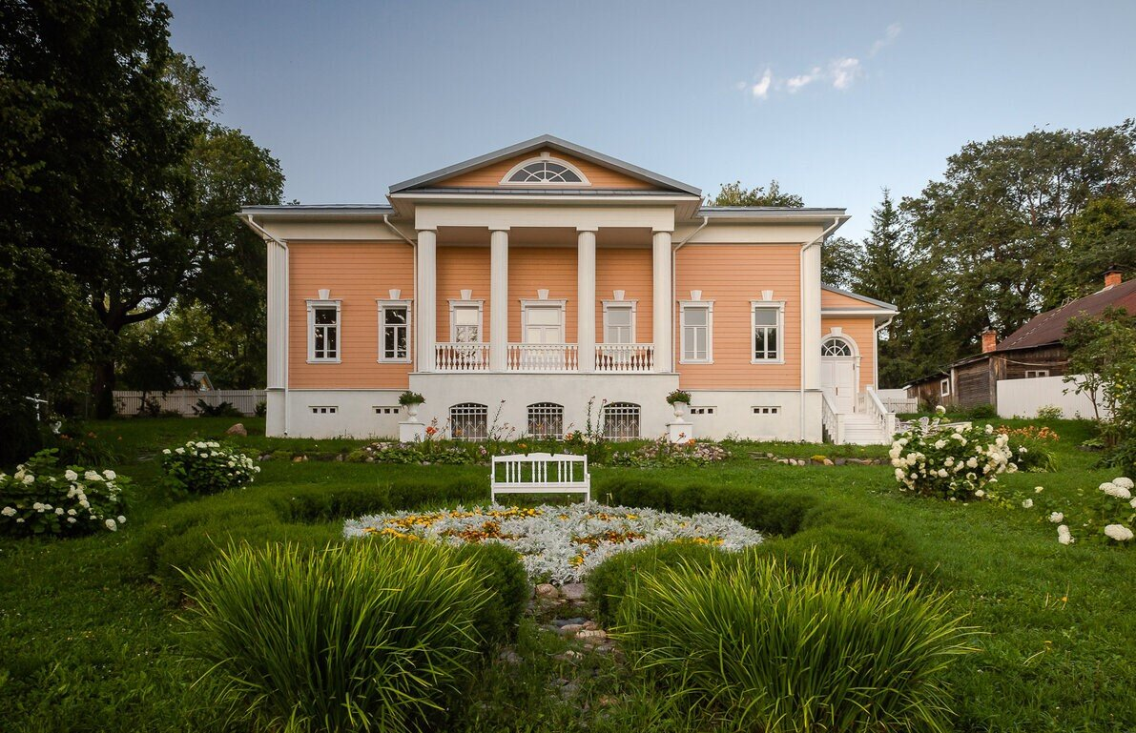
Виды туризма
Культурно-
познавательный
Деловой и
событийный
Круизный
Детский
Популярные места для посещения
Воскресенский собор
Колокололитейное производство и музей колоколов
Казанская церковь и Кустодиевский бульвар
Покровская церковь и икона прибавления ума
Крестовоздвиженский собор и усадьба дворян Зацепиных
Музей «Космос» (родина В.Терешковой)
Музей Адмирала Ушакова
Паромная переправа и Волжская набережная
Парк СССР и Юбилейная площадь
Тутаевский муниципальный округ

Slide 13
Приоритетные инвестиционные ниши

Slide 14





Приоритетные направления инвестирования
Левый берег
Правый берег
Пищевая и легкая промышленность
Туризм
р. Волга
Туризм
Индустрия гостеприимства
Индустрия гостеприимства
Развитие индустриального парка «Тутаев»
Тутаевский муниципальный округ

Slide 15
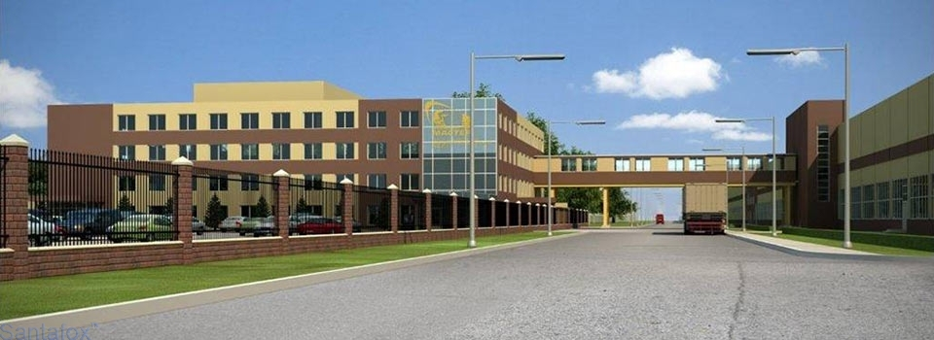
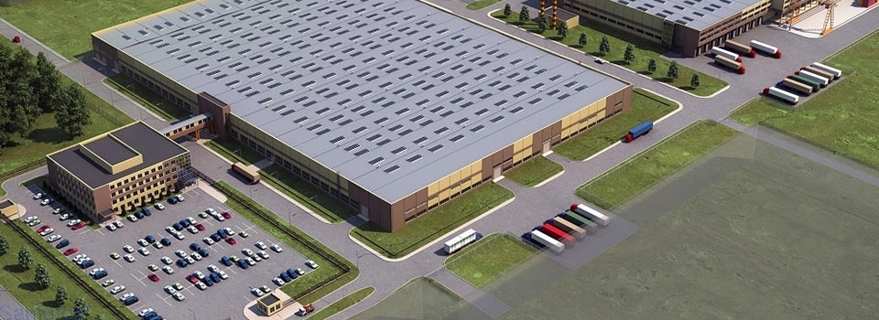
Промышленный парк МАСТЕР
Адрес: г. Тутаев Ярославской области, ул. Промышленная, 27
- количество резидентов 22 ед.
площадь помещения для резидентов 43 988,8 кв.м.
заполнено 90,4% производственных помещений
создано 498 новых рабочих мест

Slide 16
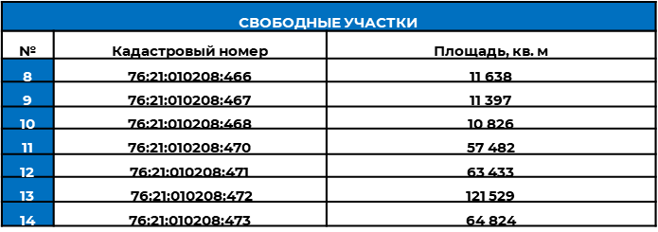
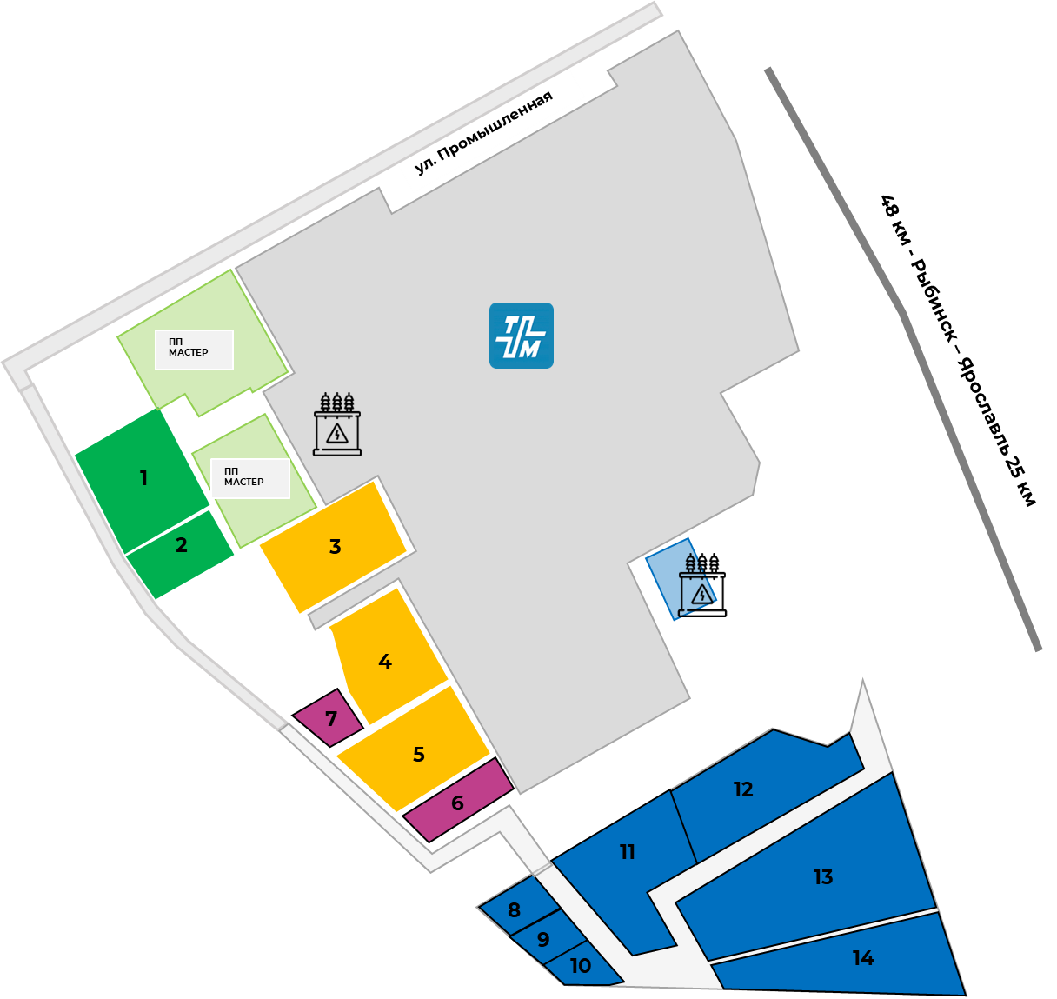
Индустриальный парк «Тутаев»
Адрес: г. Тутаев Ярославской области, ул. Промышленная

Slide 17
Меры поддержки

Slide 18





Меры поддержки
На территории действует льготный режим –
территория ТОР «Тутаев»
НАЛОГ НА ПРИБЫЛЬ
НАЛОГ НА ИМУЩЕСТВО
0% | первые 5 лет
18% | последующие 5 лет
0% | первые 5 лет
1,1% | последующие 5 лет
ЗЕМЕЛЬНЫЙ НАЛОГ
НАЛОГ НА ДОБЫЧУ ПОЛЕЗНЫХ ИСКОПАЕМЫХ
(коэффициент, характеризующий территорию добычи
полезного ископаемого)
0% | первые 3 года
СТРАХОВЫЕ ВЗНОСЫ
от 0 | в течение 24 месяцев
до 1 | после 120-го месяца
7,6% | до 2029 г.
18 резидентов по состоянию на 01.01.2026
Региональные инвестиционные проекты
НАЛОГ НА ПРИБЫЛЬ
10% | начиная с налогового периода, в котором получена первая прибыль от реализации товаров в рамках проекта заканчивая налоговым периодом, в котором 20% - 10% = капитальные вложения по проекту
не более 5 налоговых периодов
Тутаевский муниципальный округ

Slide 19

Меры поддержки
Приоритетные инвестиционные проекты и проекты по созданию и развитию индустриальных парков
ИНВЕСТИЦИОННЫЙ НАЛОГОВЫЙ ВЫЧЕТ ПО НАЛОГУ НА ПРИБЫЛЬ
90% | суммы расходов = первоначальная стоимость основного средства/величина её изменения
НАЛОГ НА ИМУЩЕСТВО
(уменьшение платежа)
на 100% | для новых объектов
до 73% | для модернизированных объектов
ТРАНСПОРТНЫЙ НАЛОГ
0% | для ТС под проект
Специальные инвестиционные контракты
0 % - налог на прибыль, налог на имущество
Льготная аренда земли
0,069 % годовых от кадастровой стоимости участка
Консультирование
Информационная и консультационная поддержка предпринимателей и инвесторов
Работа Инвестиционного совета при главе Тутаевского округа
Тутаевский муниципальный округ

Slide 20
Меры поддержки
ФОНД РЕГИОНАЛЬНОГО РАЗВИТИЯ
Финансирование региональных проектов и увеличения инвестиционной активности для юридических лиц, индивидуальных предпринимателей, крестьянско-фермерских хозяйств
СОВМЕСТНЫЕ ЗАЙМЫ С ФРП РФ
Размер до 200 млн руб.
Ставка 5 % годовых
Срок до 5 лет
ОБОРОТНЫЙ КАПИТАЛ
Размер до 20 млн руб.
Ставка 11,5 % годовых
Срок до 3 лет
РАЗВИТИЕ
Размер до 50 млн руб.
Ставка 6,75 % годовых
Срок до 5 лет
ПРОМЫШЛЕННОСТЬ
Размер до 60 млн руб.
Ставка 6,75 % годовых
Срок до 3 лет
РАЗВИТИЕ ТУРИЗМА
Размер до 50 млн руб.
Ставка 6,75 % годовых
Срок до 5 лет
Тутаевский муниципальный округ

Slide 21
Меры поддержки
ФОНД ПОДДЕРЖКИ МАЛОГО И СРЕДНЕГО ПРЕДПРИНИМАТЕЛЬСТВА ЯРОСЛАВСКОЙ ОБЛАСТИ
Предоставление займов
«ИНВЕСТИЦИОННЫЙ»
Зарегистрированные не менее
6 месяцев
Размер до 5 млн руб.
Ставка до 5 % годовых
Срок до 3 лет
«ОБОРОТНЫЙ»
Зарегистрированные не менее
6 месяцев
Размер до 1 млн руб.
Ставка 7,5 % годовых
Срок до 1 года
«НАЧИНАЮЩИЙ»
Зарегистрированные не менее
2 лет
Размер до 2 млн руб.
Ставка 1 % годовых
Срок до 3 лет
ПРОГРАММА ЛЬГОТНОГО КРЕДИТОВАНИЯ ПРОЕКТОВ ПО СОХРАНЕНИЮ ОБЪЕКТОВ КУЛЬТУРНОГО НАСЛЕДИЯ ДОМ.РФ
Предоставление займов
СОХРАНЕНИЕ ОКН
(памятников истории и культуры)
ЮЛ, ИП, являющиеся собственниками и правообладателями ОКН
Ставка до 6 % годовых (под гостиницу)
Ставка до 9 % годовых (иные)
Сумма кредита до 0,5 млрд руб.
https://domrfbank.ru/sme/okn/
Тутаевский муниципальный округ

Slide 22
Меры поддержки
СОВМЕСТНАЯ ПРОГРАММА МИНИЭКОНОМРАЗВИТИЯ РОССИИ И КОРПОРАЦИИ МСП
Поддержка предпринимателей в моногородах
Моногорода
«Инвестиционное кредитование»
6% годовых
льготная ставка
до 200 млн ₽
сумма финансирования
5 лет
действует льготная ставка
Моногорода
Оборотное кредитование
10% годовых
льготная ставка
до 50 млн ₽
сумма финансирования
3 года
действует льготная ставка
https://мсп.рф/
Тутаевский муниципальный округ

Slide 23
Земельные
участки и
площадки

Slide 24
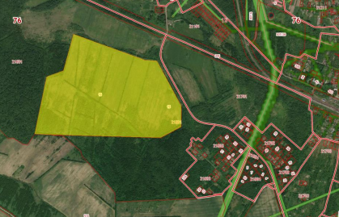
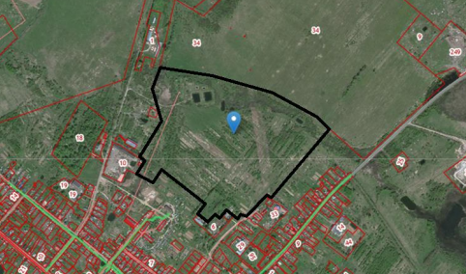
Greenfield
Промышленное производство
Площадка №1
Кадастровый номер
не сформирован
(был ранее 76:15:021801:15)
Площадь 93,3 га
Расположение
Тутаевский округ, Чебаковское СП, п. Никульское, в районе д. Тамарово
Категория земель
земли промышленности
Вид разрешенного использования
Для размещения промышленного производства
Площадка №2
Кадастровый номер
76:21:020101
Площадь 33,9 га
Расположение
г. Тутаев, ул. Панина (левый берег)
Категория земель
земли населенных пунктов
Вид разрешенного использования
Для размещения промышленного производства
Тутаевский муниципальный округ

Slide 25
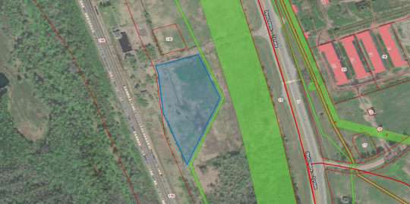
Площадка №3
Кадастровый номер 76:15:021201
Площадь 1,8 га
Расположение
Тутаевский округ, Константиновское СП, у п. Фоминское
Категория земель
земли промышленности
Вид разрешенного использования
Для размещения промышленного производства
Тутаевский муниципальный округ

Slide 26
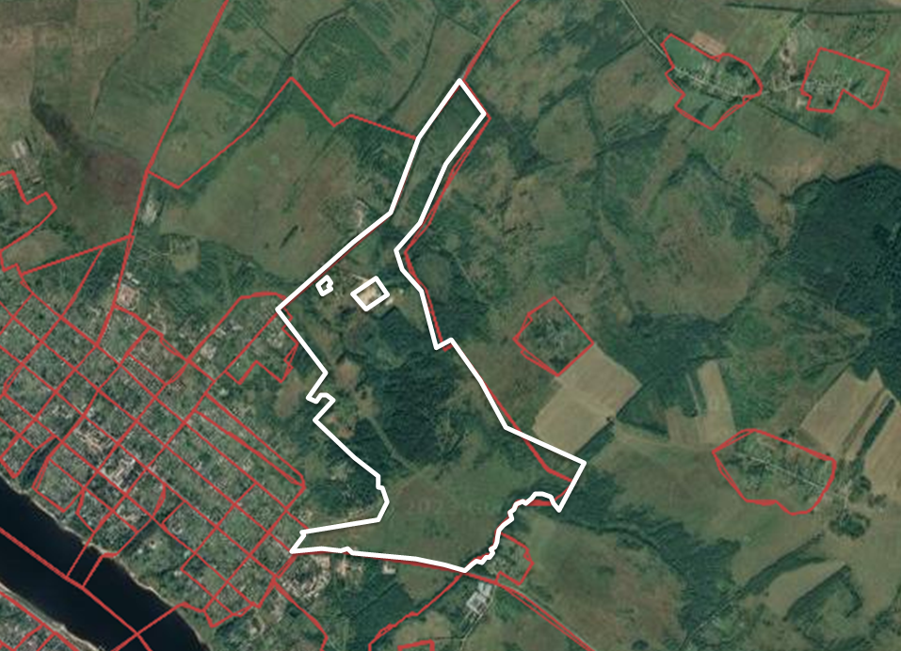
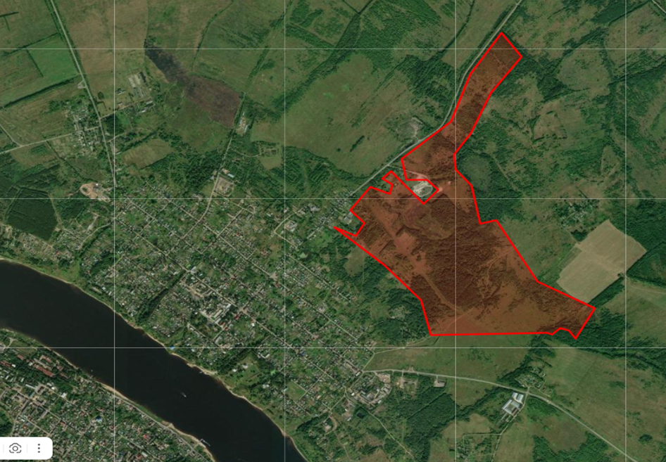
Агропромышленный комплекс
Площадка №4
Кадастровый номер
76:21:020201
Площадь 197 га
Расположение
Г. Тутаев, ул. Панина (левый берег)
Категория земель
земли населенных пунктов
Вид разрешенного использования
размещение агропромышленного производства
Площадка №5
Кадастровый номер
76:15:011901:22
Площадь 132 га
Расположение
Тутаевский округ, СПК «Победа»
Категория земель
земли населенных пунктов
Вид разрешенного использования
размещение агропромышленного производства
Тутаевский муниципальный округ

Slide 27
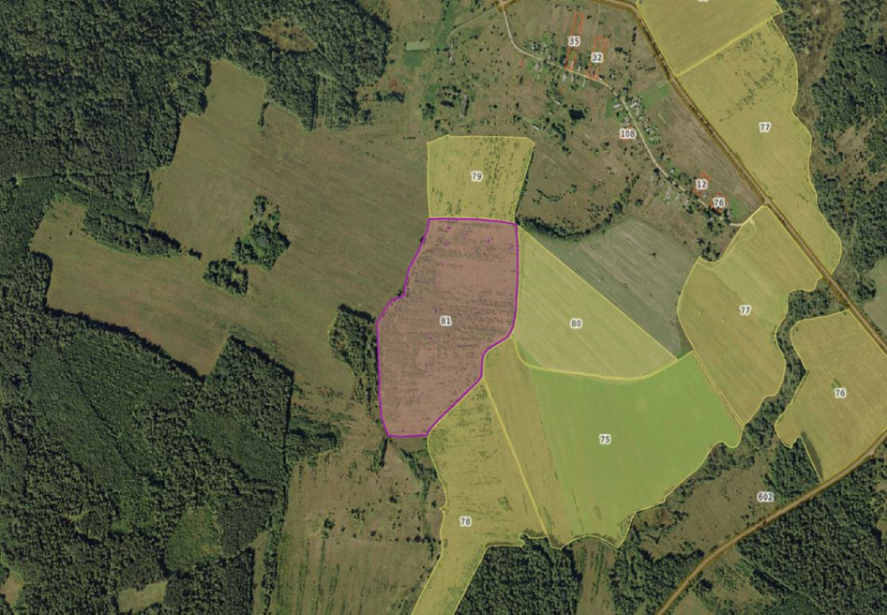
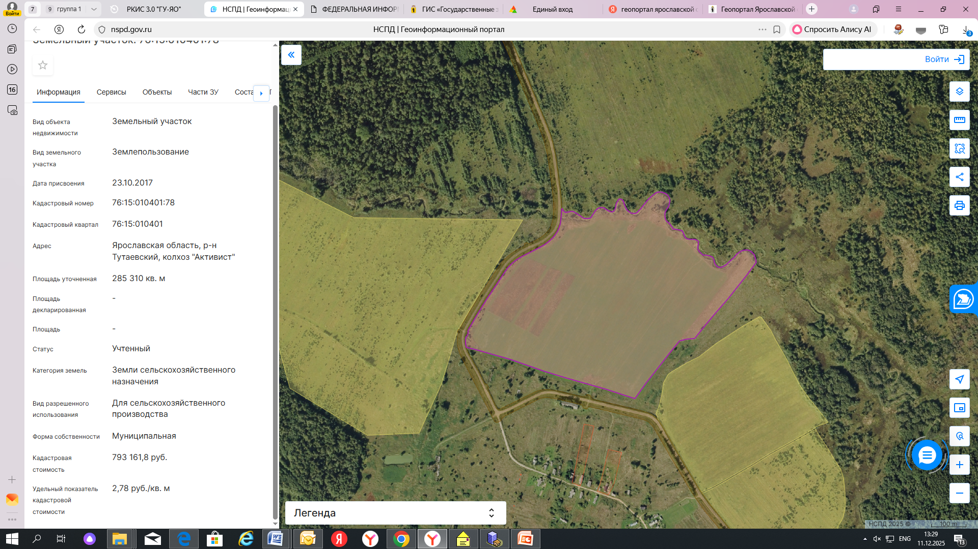
Площадка №6
Кадастровый номер 76:15:010501:81
Площадь 23,8 га
Расположение
Тутаевский округ, колхоз «Активист»
Категория земель
земли с/х назначения
Вид разрешенного использования
размещение агропромышленного производства
Площадка №7
Кадастровый номер 76:15:010401:78
Площадь 28,5 га
Расположение
Тутаевский округ, колхоз «Активист»
Категория земель
земли с/х назначения
Вид разрешенного использования
размещение агропромышленного производства
Тутаевский муниципальный округ

Slide 28
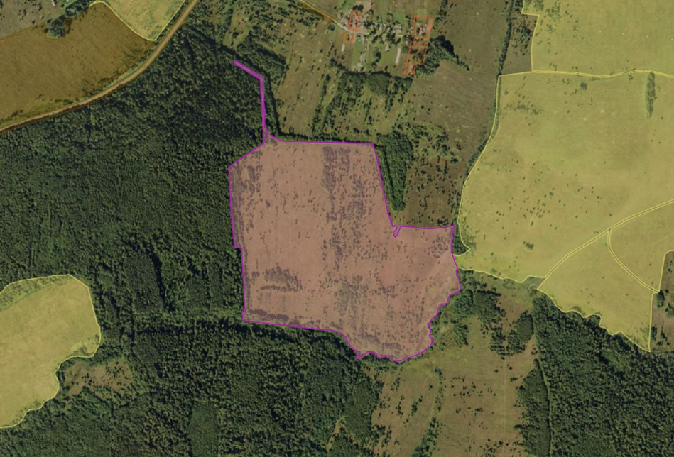
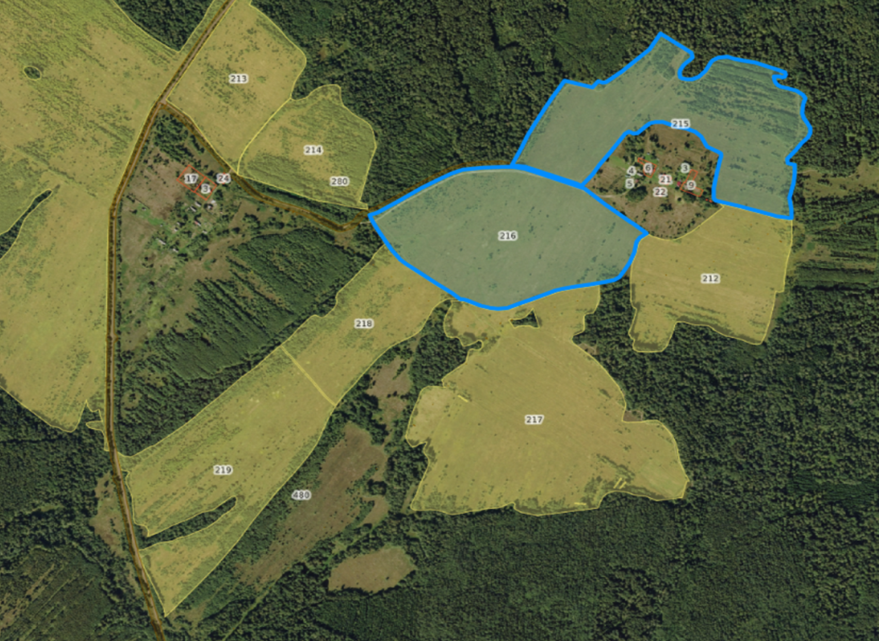
Площадка №8
Кадастровый номер 76:15:011901:14
Площадь 45,3 га
Расположение
Тутаевский округ, СПК «Победа»
Категория земель
земли с/х назначения
Вид разрешенного использования
размещение агропромышленного производства
Площадка №9
Кадастровый номер 76:15:011801:217
Площадь 41,4 га
Расположение
Тутаевский округ, СПК «Победа»
Категория земель
земли с/х назначения
Вид разрешенного использования
размещение агропромышленного производства
Тутаевский муниципальный округ

Slide 29
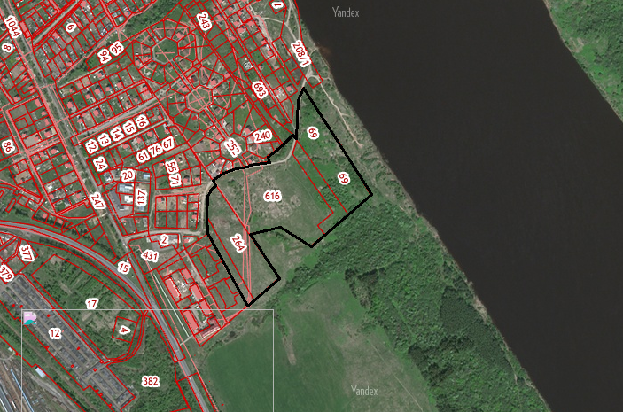
Туристическая деятельность
Площадка №10
Кадастровый номер
комплекс включает
4 участка:
76:21:010149:264 (25 084 кв.м.)
76:21:010149:616 (55 679 кв.м.)
76:21:010149:617 (10 000 кв.м.)
76:21:010149:69 (30 017 кв.м.)
Площадь 12,078 га
Расположение
г. Тутаев, ул. В. Набережная и п. Северная пасека, ул. Жемчужная
Категория земель
земли населенных пунктов
Вид разрешенного использования
для комплексного освоения
(размещение туристического комплекса)
Тутаевский муниципальный округ

Slide 30
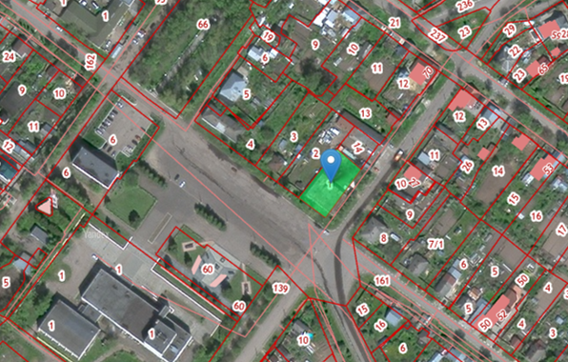
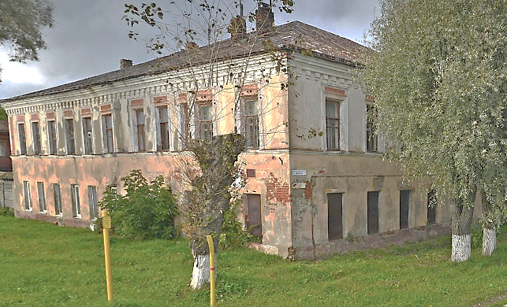
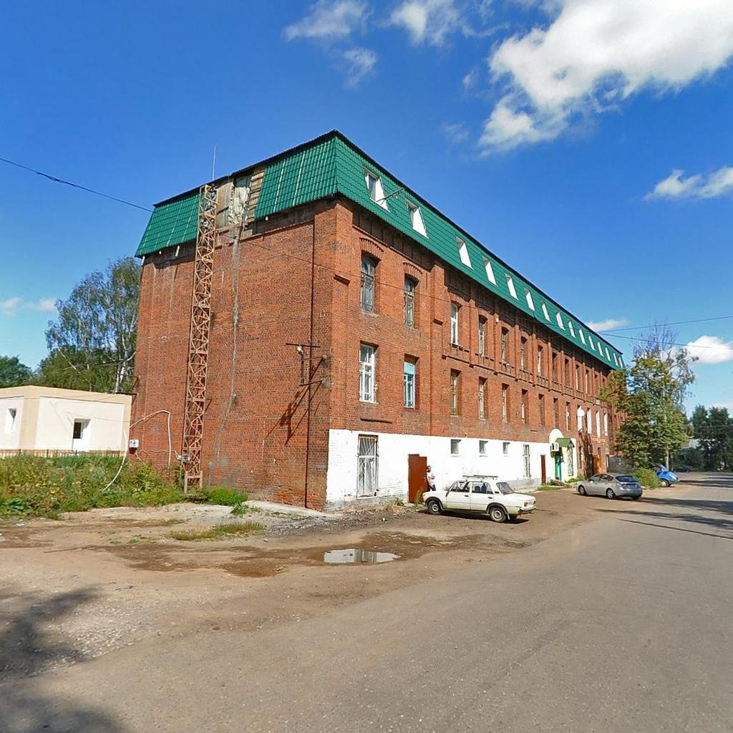
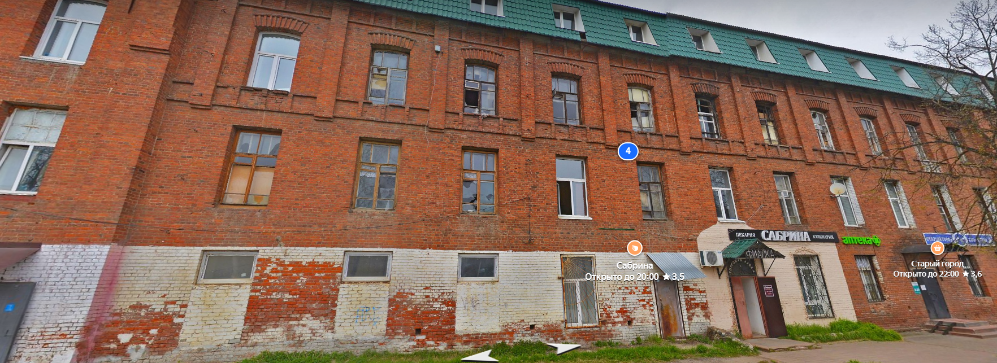
Объекты культурного наследия
Площадка №11
Кадастровый номер
76:21:010132:1
Площадь 0,1 га
Расположение
Г. Тутаев, ул. Петра Шитова, д. 22
Категория земель
земли населенных пунктов
Вид разрешенного использования
гостиничное обслуживание, культурное развитие, общественное питание, бытовое обслуживание, социальное обслуживание, здравоохранение
Площадка №12
Кадастровый номер
76:21:010113:2
Площадь 0,24 га
Расположение
Г. Тутаев, ул. Пролетарская, д. 4
Категория земель
земли населенных пунктов
Вид разрешенного использования
гостиничное обслуживание, культурное развитие, общественное питание, бытовое обслуживание, социальное обслуживание, здравоохранение
Тутаевский муниципальный округ

Slide 31
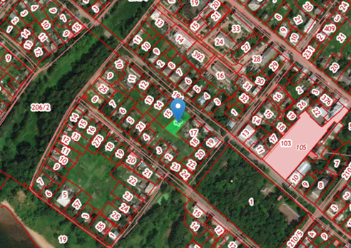
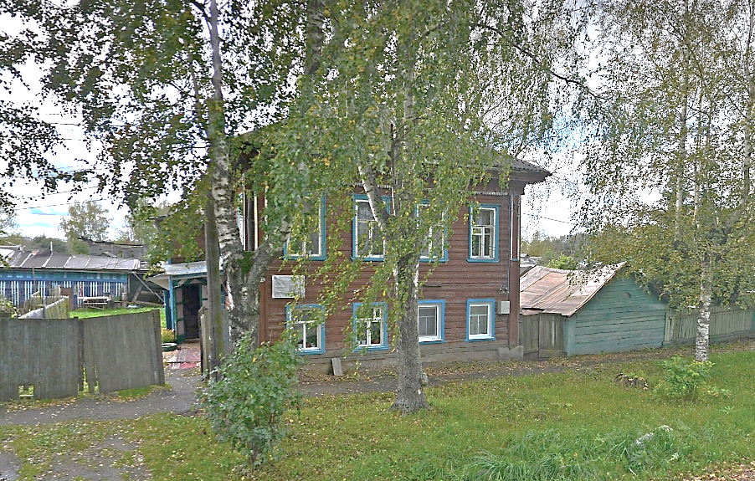
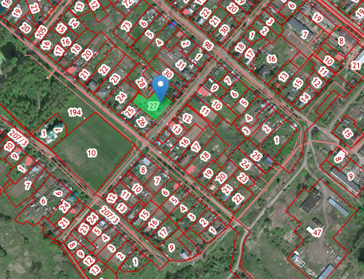
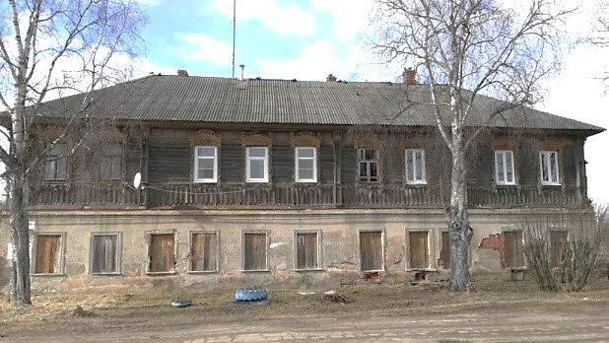
Площадка №13
Кадастровый номер 76:21:020128:16
Площадь 0,11 га
Расположение
Г. Тутаев, ул. Ушакова, д. 35
(левый берег)
Категория земель
земли населенных пунктов
Вид разрешенного использования
гостиничное обслуживание, культурное развитие, общественное питание, бытовое обслуживание, социальное обслуживание, здравоохранение
Площадка №14
Кадастровый номер
76:21:020214:27
Площадь 0,21 га
Расположение
Г. Тутаев, ул. Леонтьевская, д. 3
(левый берег)
Категория земель
земли населенных пунктов
Вид разрешенного использования
гостиничное обслуживание, культурное развитие, общественное питание, бытовое обслуживание, социальное обслуживание, здравоохранение
Тутаевский муниципальный округ

Slide 32
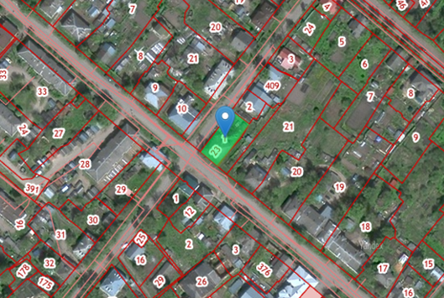
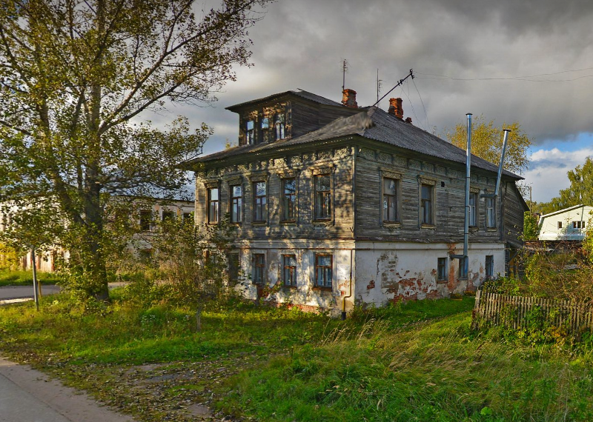
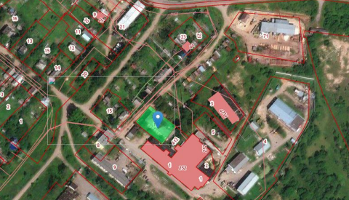
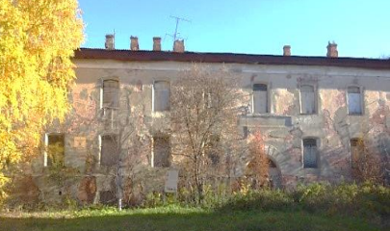
Площадка №15
Кадастровый номер 76:21:020120:411
Площадь 0,07 га
Расположение
Г. Тутаев, ул Ленина, д. 78
(левый берег)
Категория земель
земли населенных пунктов
Вид разрешенного использования
Историко-культурная деятельность
Площадка №16
Кадастровый номер
76:21:020216:17
Площадь 0,15 га
Расположение
Г. Тутаев, ул. Осипенко, д. 4
(левый берег)
Категория земель
земли населенных пунктов
Вид разрешенного использования
гостиничное обслуживание, культурное развитие, общественное питание, бытовое обслуживание, социальное обслуживание, здравоохранение
Тутаевский муниципальный округ

Slide 33
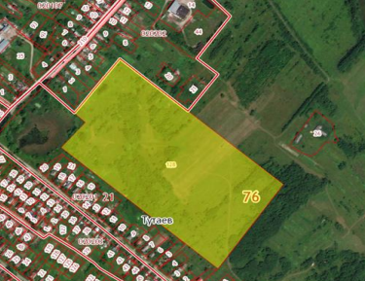
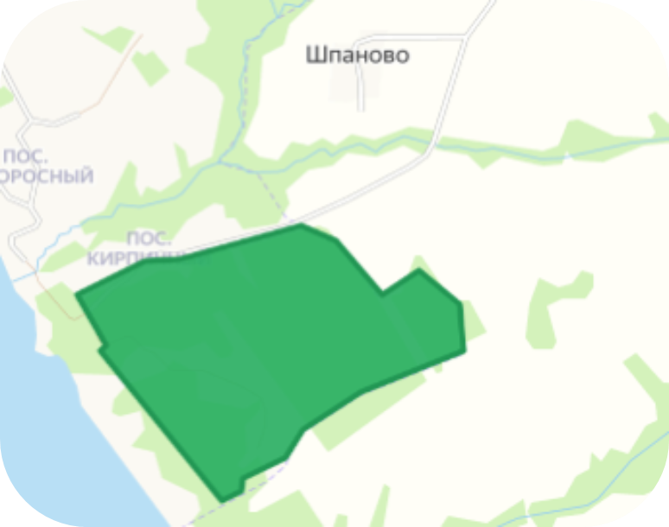
Площадки для жилищного строительства
Площадка №17
Кадастровый номер не сформирован
Площадь 13,01 га
Расположение
г. Тутаев, ул. Горького (левый берег)
Категория земель
земли населенных пунктов
Вид разрешенного использования
комплексное развитие территории жилой застройки
Площадка №18
Кадастровый номер
76:21:020224
Площадь 38 га
Расположение
г. Тутаев, пос. Кирпичный
Категория земель
земли населенных пунктов
Вид разрешенного использования
комплексное развитие территории жилой застройки
Тутаевский муниципальный округ

Slide 34
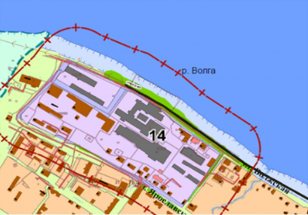
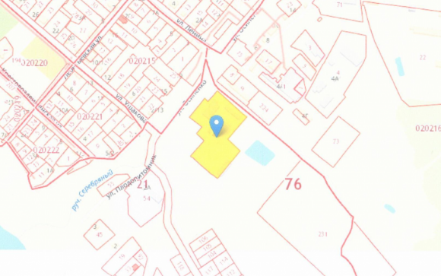
Brownfield
Площадка №1
Кадастровый номер
76:21:0000000:208
Площадь 9,8 га
Расположение
г. Тутаев, ул. Волжская
набережная, д. 142
Назначение
Для производственных целей
Форма собственности
Частная
Тип сделки
Продажа, аренда
Площадка №2
Кадастровый номер
76:21:020223:47
Площадь 1,39 га
Расположение
г. Тутаев, ул. Осипенко,
д. 2Б (левый берег)
Назначение
Для производственных целей
Форма собственности
Частная
Тип сделки
Аренда
Тутаевский муниципальный округ

Slide 35
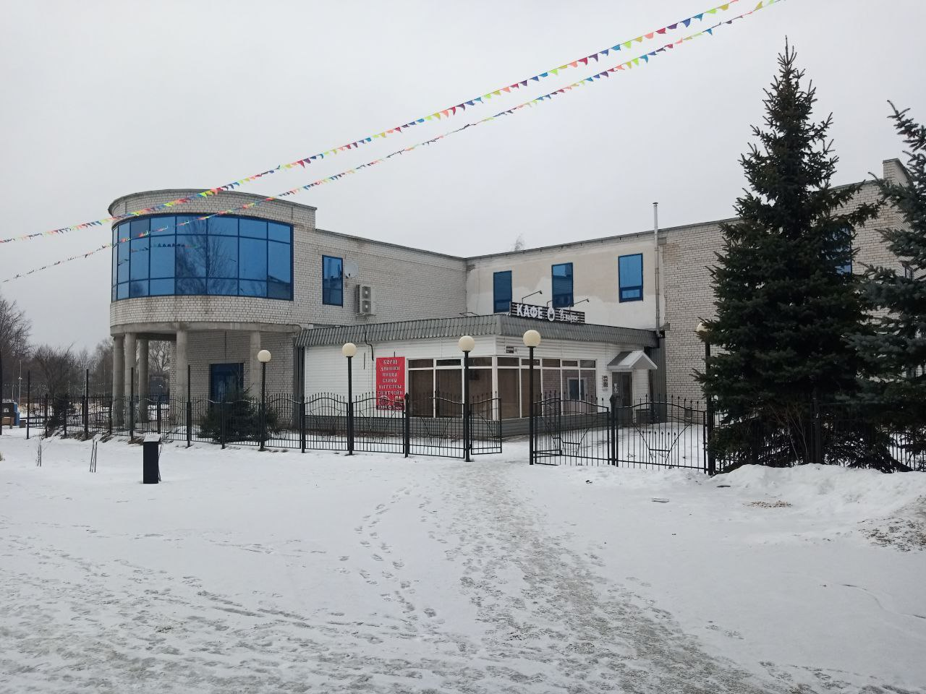
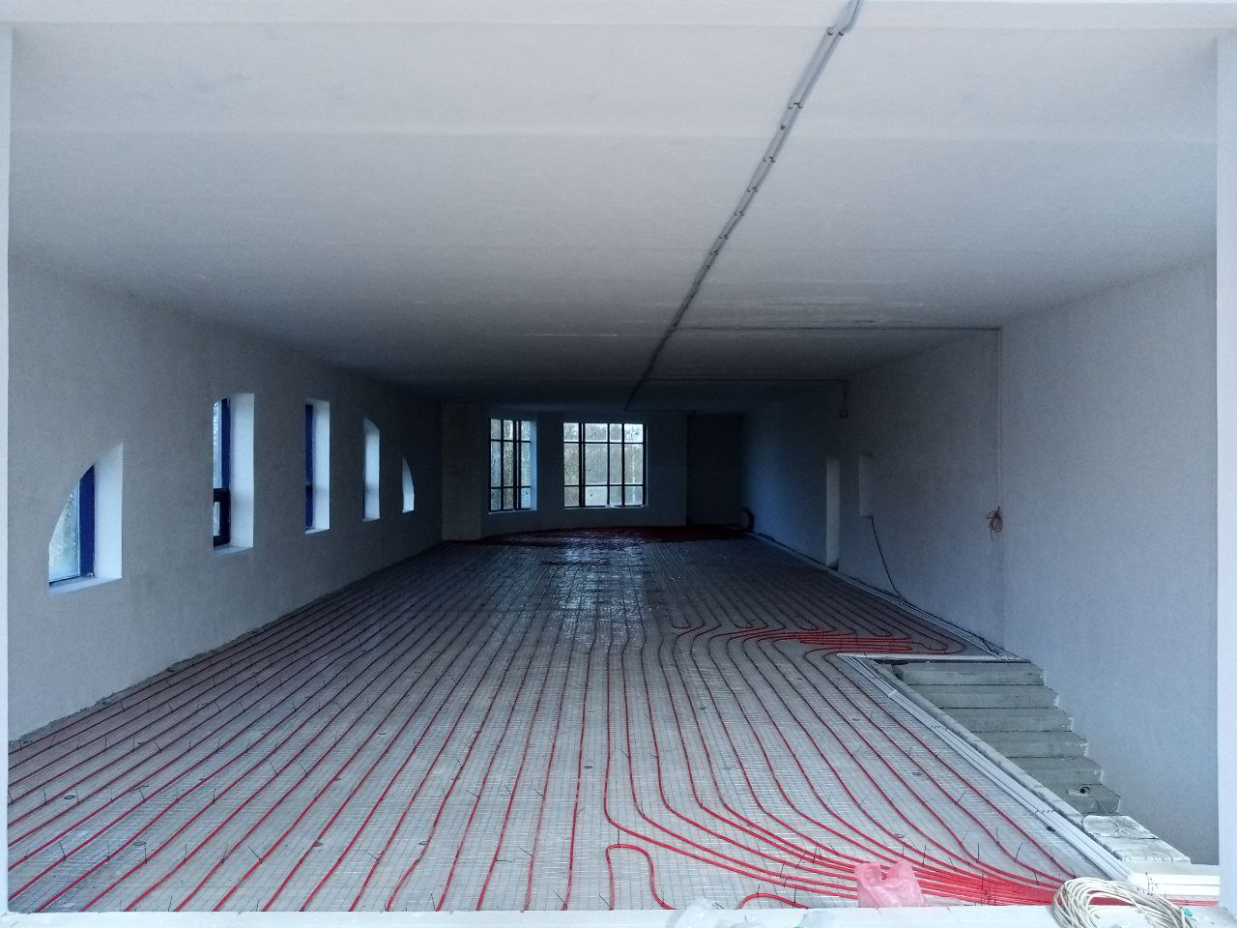
Площадка №3
Кадастровый номер
76:21:010136:21
Площадь 1390 кв.м.
Расположение
г. Тутаев, ул. Соборная, д. 40
Назначение
Для размещения общественного
питания
Форма собственности
Частная
Тип сделки
Аренда
Тутаевский муниципальный округ

Slide 36
Инвестиционные проекты

Slide 37
РЕЗИДЕНТЫ ТОР
- Фабрика по производству мороженного ООО «Айсберри ФМ»
- Организация производства блочно-комплектных электростанций большой мощности ООО «ПСМ Прайм»
- Организация производства тяжелых двигателей ООО «ВОЛЖСКИЕ ИНДУСТРИАЛЬНЫЕ ДВИГАТЕЛИ»
- Строительство завода по производству автономных альтернативных источников энергосбережения ООО «Передовая энергетика»
- Производство крепежных изделий и запасных частей для многоцелевого тягача легкого бронирования ООО «СПТК АрмТТ»
- Производство ленты упаковочной полипропиленовой ООО «Завод Волга Полимер»
- Организация швейного производства ООО «Феникс+»
- Производство трубной продукции и геосинтетических материалов с лабораторным исследовательским центром ООО «ПРОФИНТЕХ»
- Создание и развитие бутик-отеля 5* ООО «Дом Демидова»
2363 новых рабочих мест
общий
объем инвестиций более
5,7 млрд. рублей
ПОТЕНЦИАЛЬНЫЕ РЕЗИДЕНТЫ
ООО «Металлфлоу»
Тутаевский муниципальный округ

Slide 38
РЕЗИДЕНТЫ ТОР
- Создание завода по безотходному производству промышленных упаковочных материалов с инженерными коммуникациями ООО «Завод промышленной упаковки»
- Организация производства металлорежущих станков и оснастки к ним ООО «ССП Темп»
- Строительство комбината социального питания ООО «КСП.Ярославль»
- Создание завода полного цикла по производству отечественных алюмооксидных катализаторов и адсорбентов ООО ТКЗ «РЕАЛ СОРБ»
- Организация производства шумопоглощающего оборудования ООО «Новая энергия»
- Организация производства по резке картона и производству упаковочных материалов ООО «НИАПАК»
- Создание и развитие завода строительных конструкций ГОСТ ООО «ЗСК ГОСТ»
Организация производства горячего цинкования ООО «Энджел Групп»
Строительство жилых и не жилых зданий ООО «Дубль-А»
2363 новых рабочих мест
общий
объем инвестиций более
5,7 млрд. рублей
ПОТЕНЦИАЛЬНЫЕ РЕЗИДЕНТЫ
ООО «Металлфлоу»
Тутаевский муниципальный округ

Slide 39
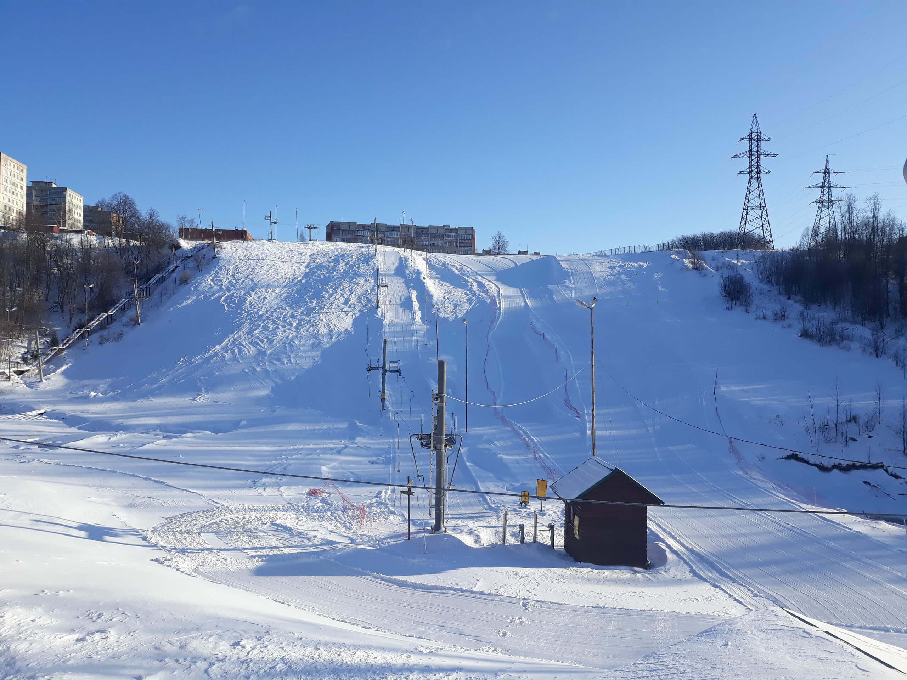
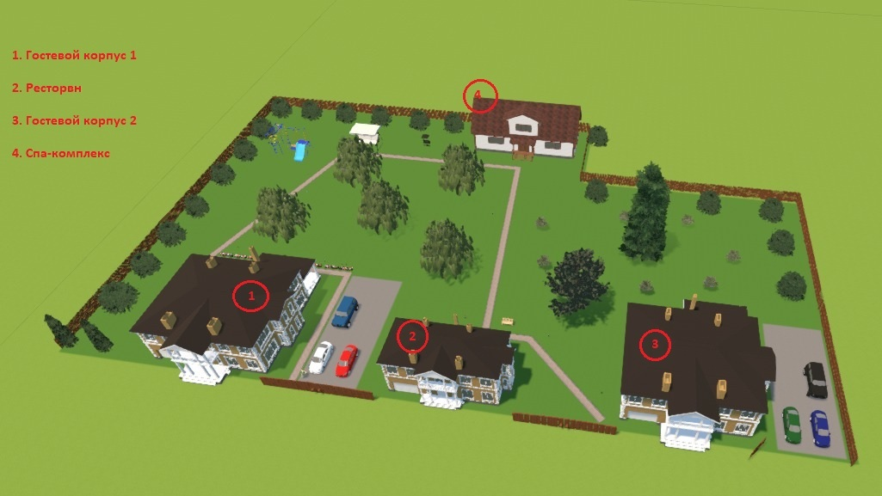
Проекты в сфере туризма
Создание современного тематического семейного курорта с развитой инфраструктурой "Парк отдыха" "Николина гора"
Инвестор ООО «Николина гора»
Срок реализации 2024-2027 гг.
Инвестиции 500 млн. руб.
Рабочие места 50 ед.
Создание комплекса бутик-отелей «ЮЛiКЪ» на первой линии Волжской Набережной с инфраструктурой
Инвестор ООО «Романов Тур»
Срок реализации 2024-2027 гг.
Инвестиции 330 млн. руб.
Рабочие места 20 ед.
Тутаевский муниципальный округ

Slide 40
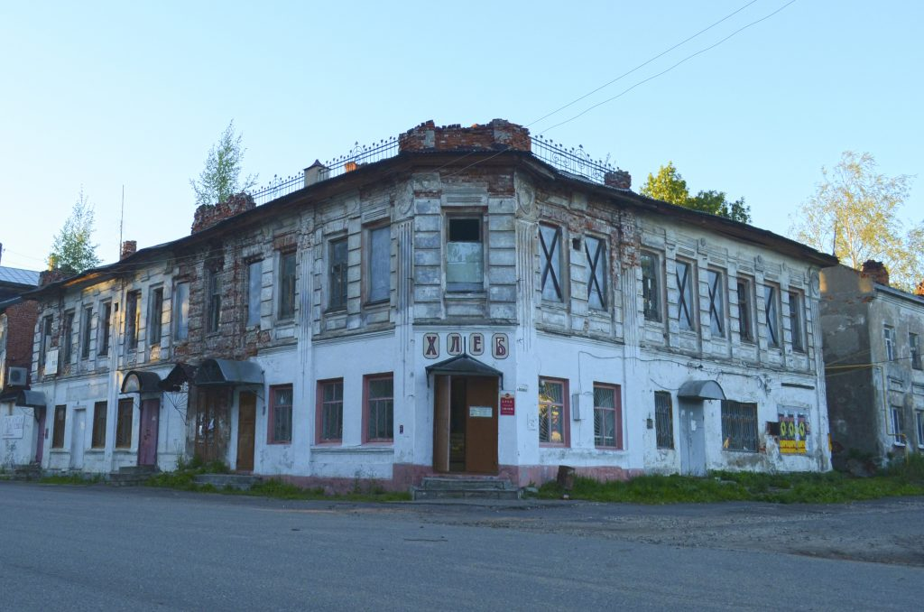
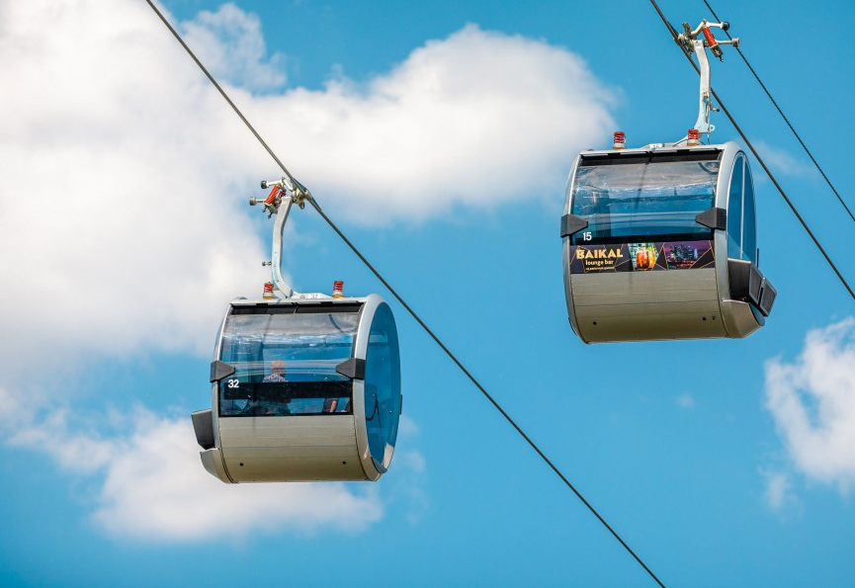
Строительство комплекса бутик-отелей на 12-18 номеров и ресторана на 60 посадочных мест
Инвестор ООО «Дом Демидова»
Срок реализации 2024-2026 гг.
Инвестиции 166,18 млн. руб.
Рабочие места 29 ед.
Строительство Канатной дороги
Инвестор Осуществляется поиск
Срок реализации 2025-2027 гг.
Инвестиции 2 млрд. руб.
Осуществляется поиск средств из Федерального бюджета. Достигнута договоренность с корпорацией ВЭБ.РФ о финансировании проекта в размере 1 млрд. руб. под 1%. Имеется потенциальный исполнитель проекта (выполнение работ)
Тутаевский муниципальный округ

Slide 41
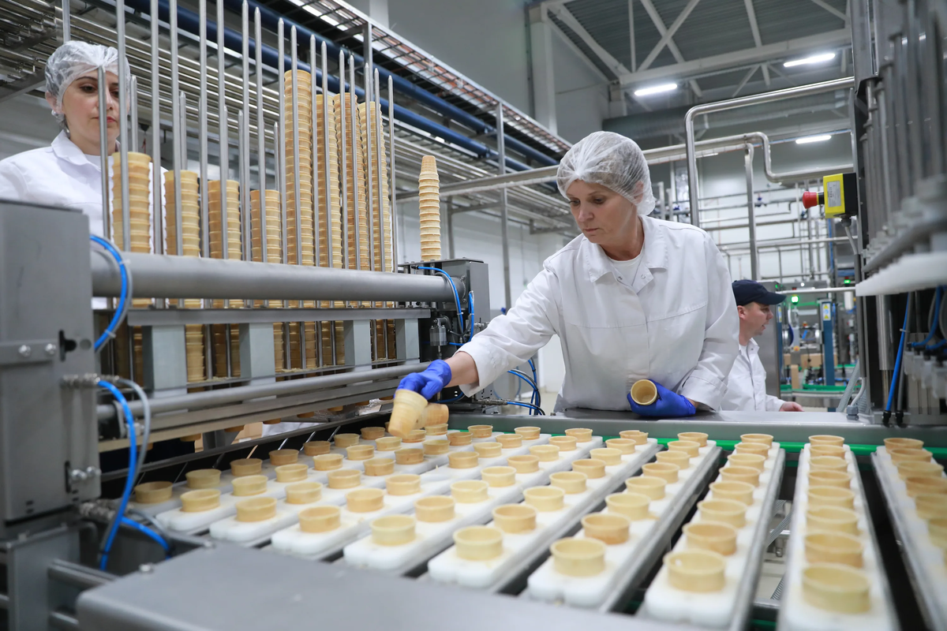
Успешные реализованные практики
ООО «Айсберри-ФМ»
Строительство фабрики по производству мороженного
Резидент ТОР
Софинансирование инфраструктуры ВЭБ.РФ
Земельный участок по льготной аренде
Общий объем
поддержки
БОЛЕЕ 1
млрд рублей
Тутаевский муниципальный округ

Slide 42
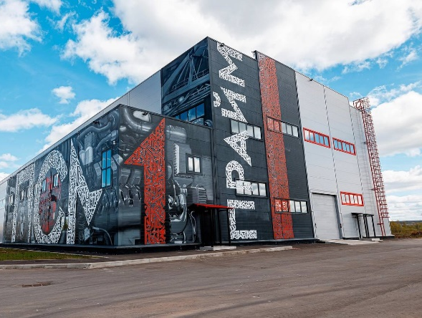
ООО «ПСМ Прайм»
Организация производства блочно-комплектных электростанций большой мощности
Резидент ТОР
Займы ВЭБ.РФ
Возмещение затрат на инфраструктуру
Земельный участок по льготной аренде
Общий объем
поддержки
БОЛЕЕ 600
млн рублей
Тутаевский муниципальный округ

Slide 43
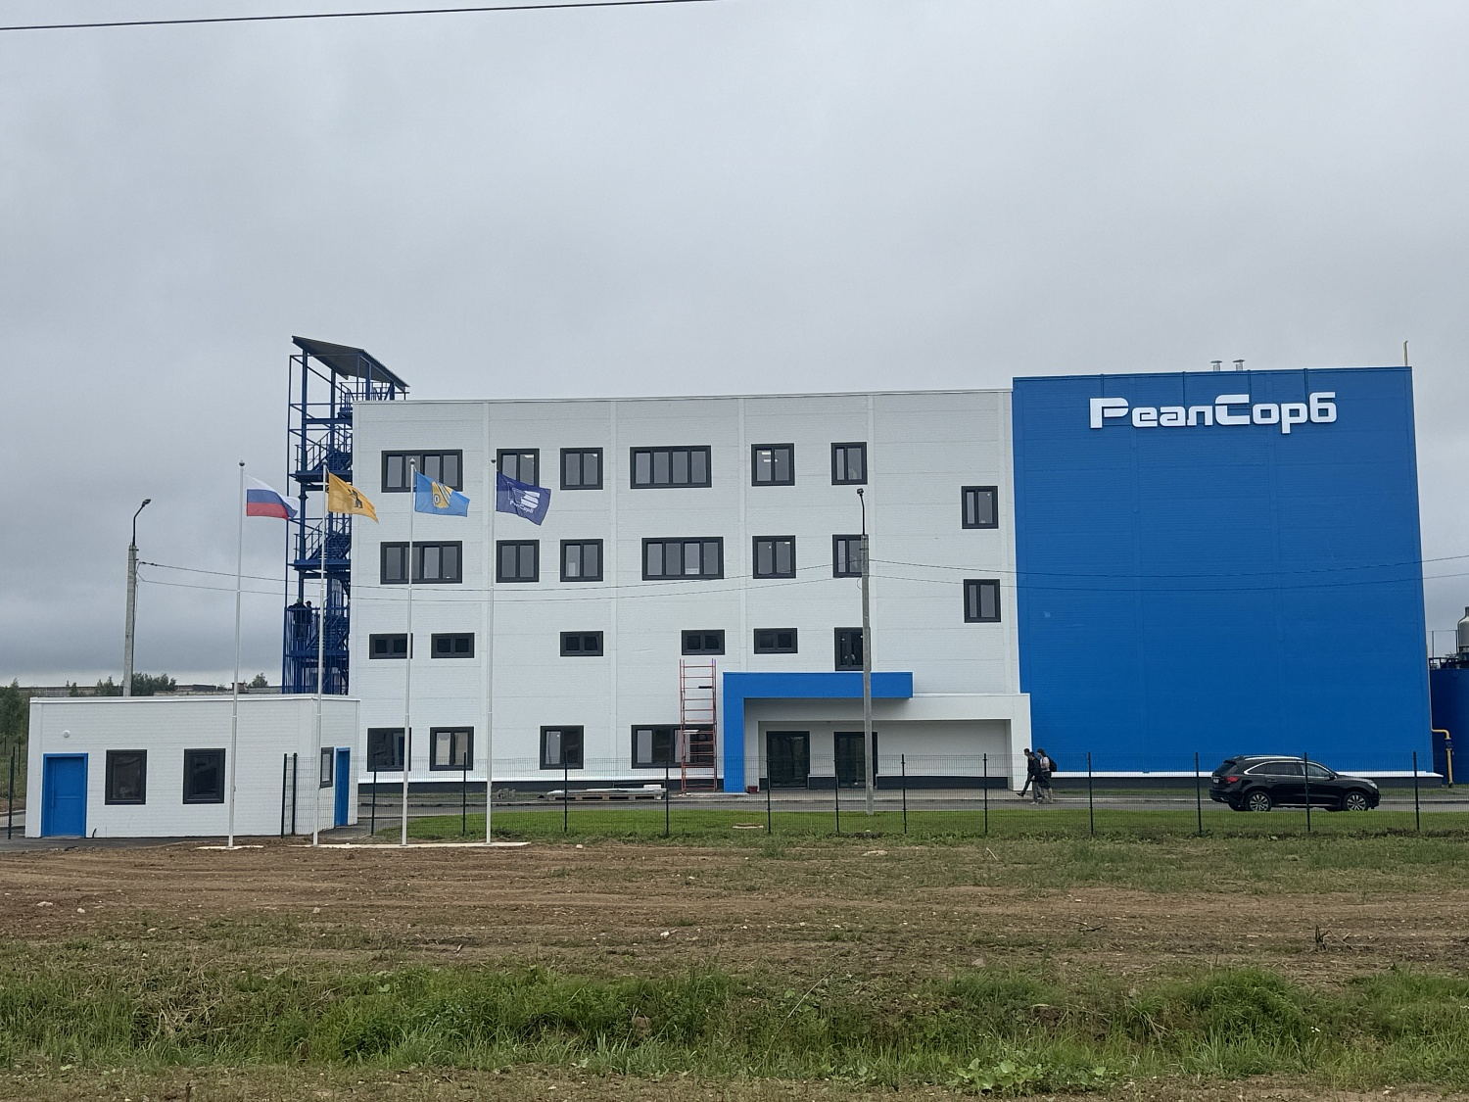
ООО «ТКЗ Реал-Сорб»
Создание завода полного цикла по производству отечественных алюмооксидных катализаторов и адсорбентов
Резидент ТОР
Займы ВЭБ.РФ
Возмещение затрат на инфраструктуру
Общий объем
поддержки
ПОРЯДКА 250
млн рублей
Тутаевский муниципальный округ

Slide 44

ООО «Завод Волга Полимер»
Производство ленты упаковочной
Резидент ТОР
Займы ФПП ЯО
Лизинг АО «РЛК ЯО»
Займ АО «МСП Банк»
Общий объем
поддержки
БОЛЕЕ 125
млн рублей
Тутаевский муниципальный округ

Slide 45
Инвестиционные предложения

Slide 46
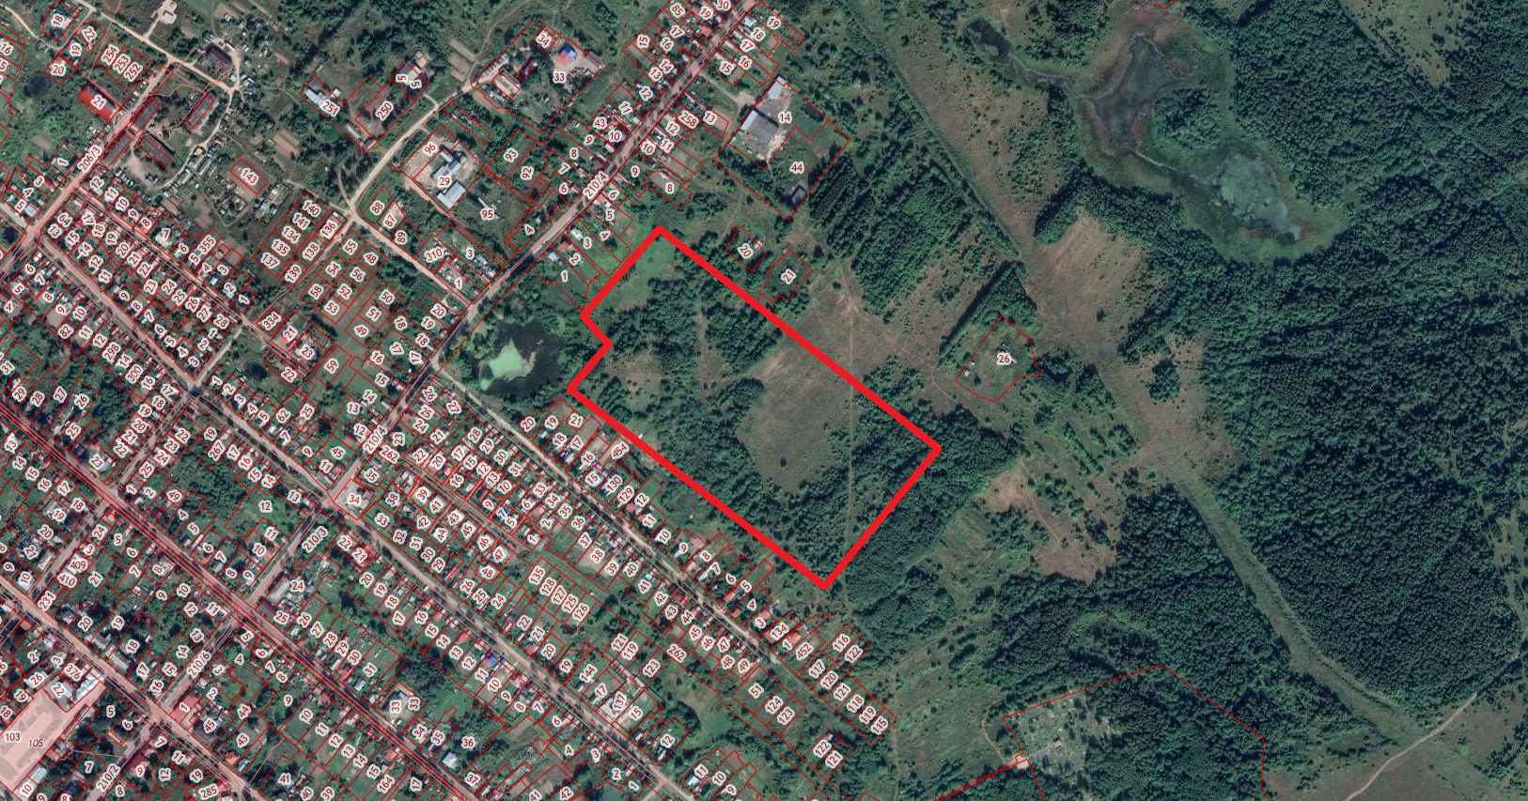
Развитие жилищного строительства на территории г. Тутаева
Площадь: 13 га
Расположение:
г.Тутаев, у Горьковского пруда
Описание проекта:
Комплексное развитие территории в целях жилищного строительства
Необходимое обеспечение ресурсами:
строительство инженерно-транспортной и социальной инфраструктуры в целях обеспечения возможности жилой застройки
Преимущества проекта:
обеспеченность инженерными сетями и автомобильными дорогами, формирование нового жилья
Тутаевский муниципальный округ

Slide 47
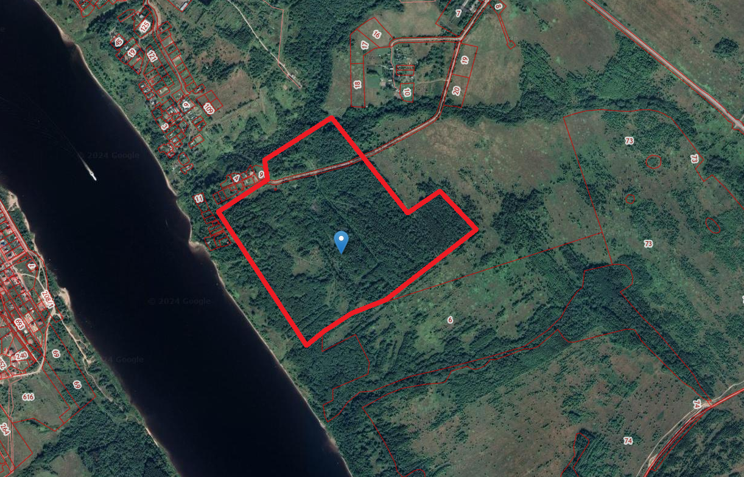
Развитие жилищного строительства на территории г. Тутаева
Площадь: 49,2 га
Расположение:
г. Тутаев, п. Кирпичный
Описание проекта:
Комплексное развитие территории в целях жилищного строительства
Необходимое обеспечение ресурсами:
строительство инженерно-транспортной и социальной инфраструктуры в целях обеспечения возможности жилой застройки
Преимущества проекта:
обеспеченность инженерными сетями и автомобильными дорогами, формирование нового жилья
Тутаевский муниципальный округ

Slide 48



Контакты
Инвестиционный уполномоченный в Тутаевском муниципальном округе
Гарифуллин Ильдар Рифович
Первый заместитель Главы Администрации Тутаевского муниципального округа по экономическому развитию
Телефон:
(48533) 2-12-78
Электронная почта:
mail@admtmr.ru
Заместитель инвестиционного уполномоченного
Никонычева Светлана Николаевна
Начальник управления экономического развития Администрации Тутаевского муниципального округа
Телефон:
(48533) 7-08-59
Электронная почта:
nikonicheva@tr.adm.yar.ru
Петрова Анна Евгеньевна
Начальник управления муниципального имущества и земельных отношений Администрации Тутаевского муниципального округа
Телефон:
(48533) 2-00-55
Электронная почта:
dmi@tr.adm.yar.ru
Тутаевский муниципальный округ

